Slide 1

Δρομολόγηση βάσει κόστους πόρων και χρονικής απόκρισης σε σύστημα Kubernetes
ΕΘΝΙΚΟ ΜΕΤΣΟΒΙΟ ΠΟΛΥΤΕΧΝΕΙΟ ΣΧΟΛΗ ΗΛΕΚΤΡΟΛΟΓΩΝ ΜΗΧΑΝΙΚΩΝ ΚΑΙ ΜΗΧΑΝΙΚΩΝ ΥΠΟΛΟΓΙΣΤΩΝ
ΤΟΜΕΑΣ ΤΕΧΝΟΛΟΓΙΑΣ ΠΛΗΡΟΦΟΡΙΚΗΣ ΚΑΙ ΥΠΟΛΟΓΙΣΤΩΝ
Διπλωματική Εργασία
Γεώργιος Τσιακατάρας
Αθήνα, 2024

Slide 2
Περιεχόμενα
01
Εισαγωγή και στόχος της εργασίας
05
Περιγραφή συστήματος
02
06
Θεωρητικό υπόβαθρο
Διαδικασία δοκιμών
03
07
Μετρικές ανάλυσης προβλήματος
Αποτελέσματα Δοκιμών
04
08
Περιγραφή αλγόριθμων
Συμπεράσματα και μελλοντικές προτάσεις
Notes:
Αρχικά στο πρώτο κεφάλαιο θα δωθεί μια εισαγωγή σχετικά με το π΄ροβλημα και θα τεθεί ο στόχος της διπλωματικής εργασίας
Στο δεύτερο κεφάλαιο θα δωθεί μια συντομή εξήγηση της θεωρίας πίσω από την εργασία και εργαλέια που χρηισμοποιήθηκαν
Στο στρίτο θα παρουσιαστούν οι μετρικές με τις οποίες θα αναλυοσυμε και θα συγκρίνουμε τους αλγόριθμους πειραματίκα
Στο τέταρτο θα περιγραφθούν οι αλ΄γοριθμοι και θα δωθούν ορισμένες θεωριτκές τους ιδιότητες
Στο πεμπτο θα γίνει η περιγραφή του συσστηματος και της εφαρμογής
Στο ‘εκτο κεφάλαιο θα περιγραφθεί η διαδικασία των δοκιμών για την εξαγωγή περιαματικών αποτελεσματων
Ενώ στο έβδομο θα δωθούν τα αποτελέσματα των δοκιμών
Στο 8^{ο} και τελευταιο κεφάλαιο θα δωθούν συμπεράσματα σχετικά με τους αλγόριθμους και μελλοντικές προτάσεις

Slide 3
Εισαγωγή και στόχος της εργασίας
01

Slide 4
Εισαγωγή
To Kubernetes αποτελεί ισχυρό εργαλείο για τη διαχείριση εφαρμογών τοπικά και στο cloud
Παρέχει υψηλή αυτοματοποίηση στην κλιμάκωση και διατίθεται μέσω άδειας ανοιχτού κώδικα
  Παρουσιάζει συνεχής ανάπτυξη και δημοσίευση νέων επεκτάσεων
Οι συνεχώς αυξανόμενες ανάγκες για κλιμάκωση και αυτοματοποίηση προσφέρουν ένα μεγάλο πεδίο έρευνας και ανοικτών ζητημάτων
Η δρομολόγηση (scheduling) των εφαρμογών στους ‘καταλληλότερους’ κόμβους-έργατες αποτελεί ένα απο τα σημαντικότερα πεδία μελέτης.
Notes:
-> βασίζεται στην χρήση containers για την εκτέλεση λογισμικού
-> Παρέχει μεγάλη αυτοματοποίηση σε πολλούς τομείς και ειδικά στον τομέα της κλιμακωσης
-> Το γεγονός οτι ειναι Ανοιχτού κώδικα λογισμικο και η μεγάλη δημοφιλία του οδηγούν στην συνεχή ανάπτυξη του και στην δημιουργία επεκτάσεων μέσω μια πολυπληθούς κοινότητας
-> Λόγω της μεγάλης ζήτησης για καλύτερη αυτοματοποίηση και μεγαλύτερη κλιμάκωση, παρουσιάζεται ένα μεγάλο πεδίο έρευνας και ανοιχτών ζητημάτων γύρω απο το Kubernetes
-> ένα απο τα μεγαλύτερα ζητήματα αποτελεί το πρόβλημα του scheduling δηλαδη την δρομολόγηση των συστατικών της εαφρμογής σοτυς καταλληλότερους κόμβους-εργάτες που αποτελούν το Kubernetes έτσι ώστε το σύστημα να πετυγχαίνει τα μέγιστα δυνατά αποτελέσματα

Slide 5
Περιγραφή προβλήματος Scheduling [1]
Η βέλτιστη λύση δεν μπορεί να βρεθεί σε πολυωνυμικό χρόνο
Εξαρτάται από μεγάλο πλήθος παραγόντων
  Μπορεί να περιοριστεί σε συγκεκριμένα κριτήρια
Ανάλογα τη φύση της εφαρμογής μπορεί να μελετηθεί ικανοποιητικά
[1] Carrion, Carmen. Kubernetes Scheduling: Taxonomy, ongoing issues and challenges. https://doi.org/10.1145/3539606.
Notes:
-> Το πρόβλημα του scheduling όμως παρουσιάζει ορισμένες ιδιαιτερότητες. Αρχικα, η βέλτιστη λύση δεν μπορεί να βρεθεί σε πολυωνιμικό χρόνο καθώς το πρόβλημα scheduling ειναι NP δύσκολο.
-> Επίσης το scheduling λαμβάνει υπόψιν του πολλές παραμέτρους τόσο τουσ συστήματος όσο και της εφαρμογής ( για παράδειγμα χρονος απόκρισης, κατανάλωση πόρων, τοπολογία nodes κλπ), γεγονός που συμβάλλει στην ακόμα μεγαλύτερη άυξηση της πολυπλοκότητας του
-> Παρόλα αυτά, ανάλογα τις επιλογές του σχεδιαστή του cluster και τις ανάγκες της εφαρμογής, οι παράμετροι αυτοί μπορούν να περιοριστούν σε ένα μικρό σύνολο.
-> Μάλιστα για το πρόβλημα του scheduling έχουν αναπτυχθεί πολλοί αλγόριθμοι και τεχνικές με σκοπό την έυρεση ικανοποιητικής λύσης στο πρόβλημα του scheduling και παρόλο που δεν εντοπίζουν την βέλτιστη λύση προσφέρουν πολλά θετικά κατα την εκτέλεση της εφαρμογής

Slide 6

Στόχος διπλωματικής εργασίας
Επιλογή καταλληλότερου αλγόριθμου scheduling για εφαρμογή με κρίσιμο throughput
Παρουσίαση και θεωρητική ανάλυση 3 αλγορίθμων
  Ο πρώτος βελτιώνει το throughput, αλλά παρουσιάζει υψηλό κόστος
  Ο δεύτερος βελτιώνει το κόστος με κακό αντίκτυπο στο throughput
  Ο τρίτος αποτελεί συνδυασμό των άλλων εξισορροπώντας τα αποτελέσματά τους
Πειραματική δοκιμή αλγορίθμων και σύγκριση με default scheduler
Notes:
-> Στην συγκεκριμένη διπλωματική θα εστιάσουμε στην επιλογή του αλγόριθμου scheduling που θα κρίνεται ιδανική για εφαρμογή με κρίσιμο throughput
-> Συγκεκριμένα θα παρουσιαστούν και αναλυθούν 3 αλγόριθμοι με διαφορετικές ιδιότητες, οι οποίοι θα συγκριθούν θεωρητικά και μέσω πειραματικών αποτελεσμάτων.
-> Ο πρώτος αλγόριθμος αποτελεί αλγόριθμο σχεδιασμένο για την βελτίωση του throughput Αλλα δεν λαμβάνει υπόψιν το κόστος που μπορεί να επιφέρει σε ένα μηχάνημα. Έτσι μπορεί να προκαλέσει πιθανά προβλήματα στο cluster και στην ευσταθή λειτουργία του.
-> Ο δεύτερος αλγόριθμος επιθυμεί να λύσει βέλτιστα το πρόβλημα του κόστους του πρώτου, ωστόσο δεν λαμβάνει υπόψιν του το throughput και συνεπώς μπορει να προκαλέσει κακό αντίκτθπο σε αυτό
-> Ο τρίτος αλγόριθμος συνδιάζει τις ιδιότητες των 2 πρώτων και επιχειρεί να επιτυγχει ισσορροπία μεταξύ trhoughput Και κόστους αποτελώντας έτσι ουσιαστικά την μέση λύση
-> Με σκοπό την καλύτερη κατανόηση των αποτελεσμάτων θα συγκριθούν με τον default schdeuler του Kubernetes σε επιλεγμένες μετρικές που θα περιγραφούν σε επόμενο κεφάλαιο

Slide 7
Θεωρητικό υπόβαθρο
02

Slide 8
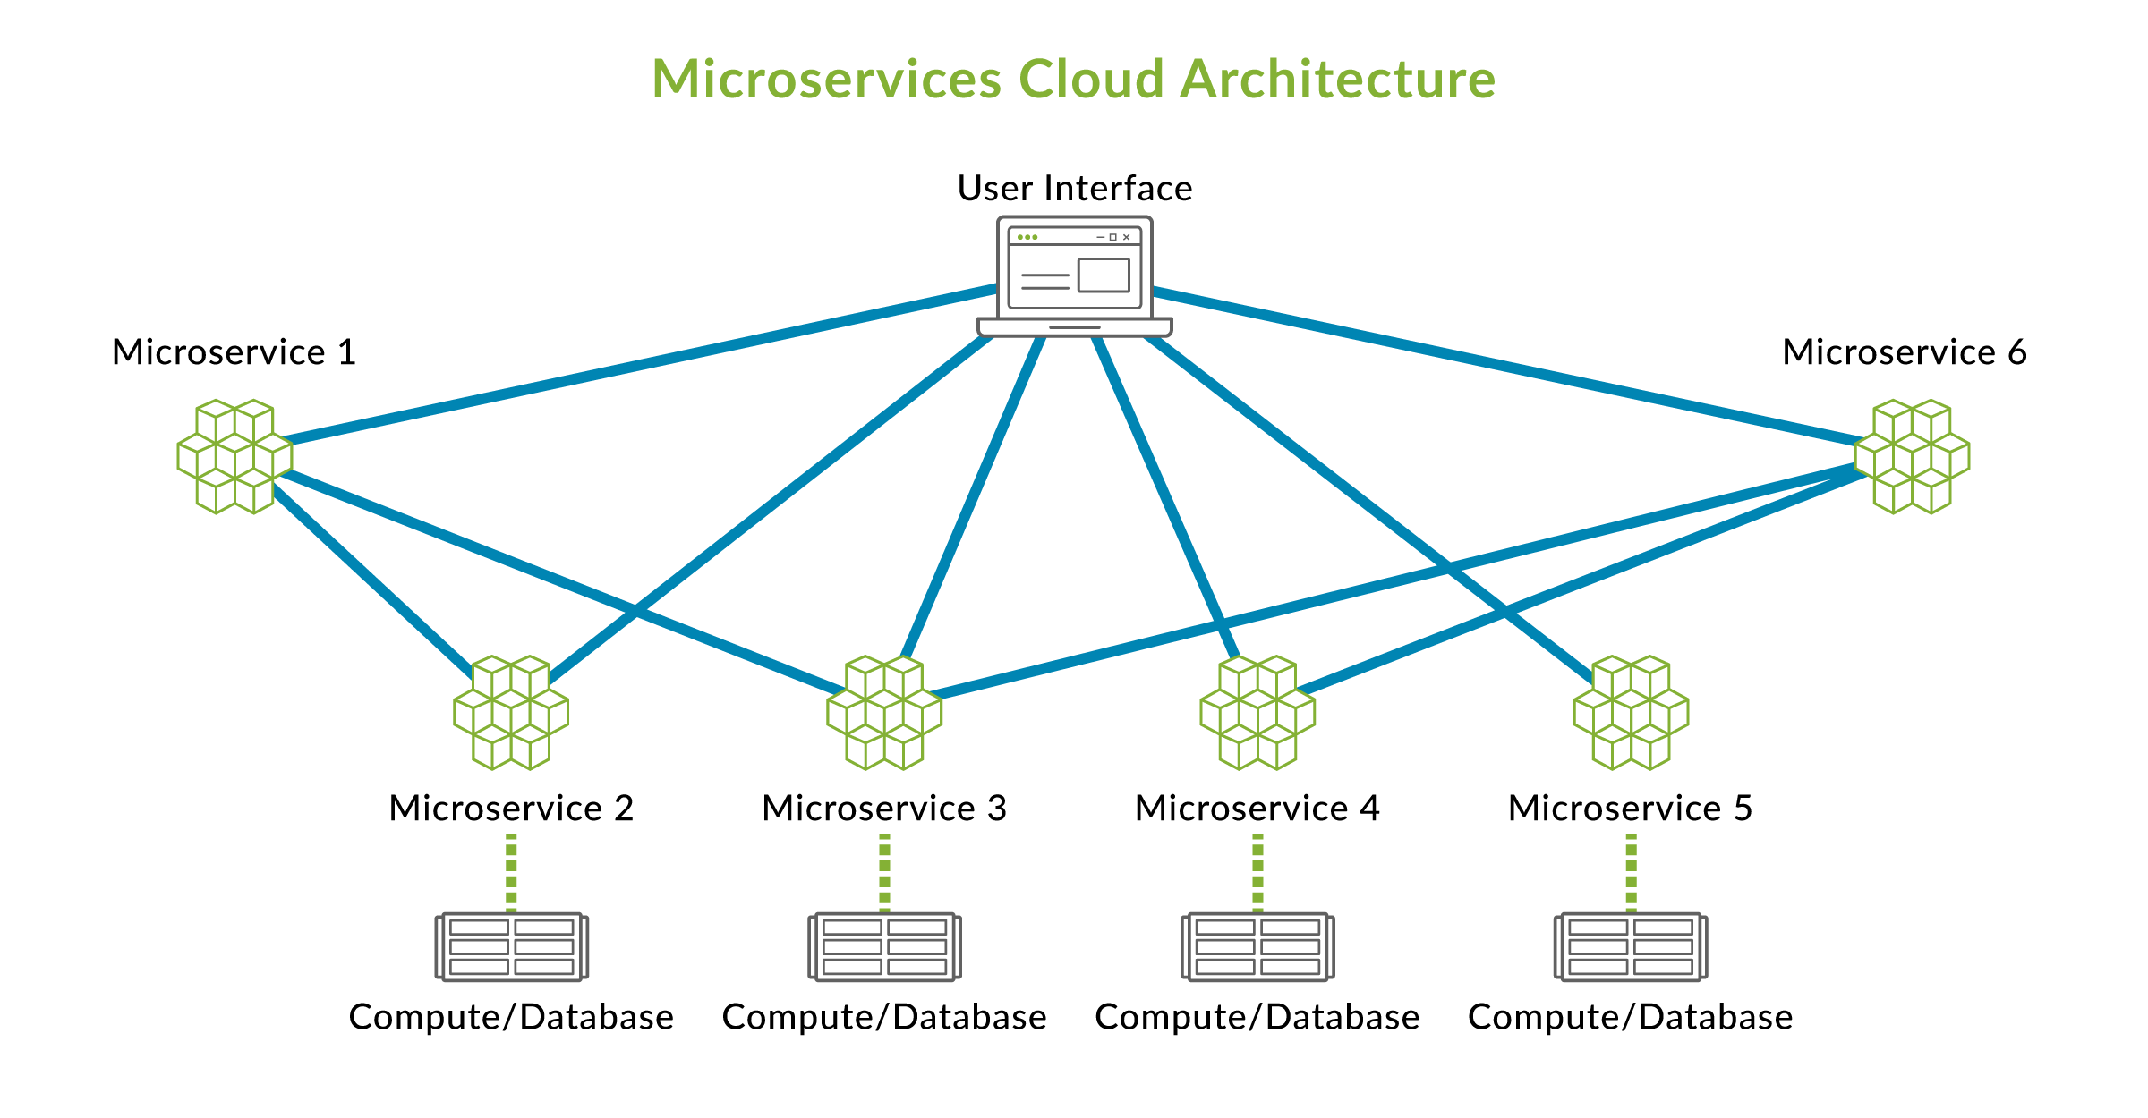
Αρχιτεκτονική Microservices [2]
Περιγραφή της εφαρμογής ως σύνολο services με πιθανή διαφορετική υλοποίηση
Κάθε service μπορεί να αναπτυχθεί, εκτελεστεί και επεκταθεί ανεξάρτητα
Δικτυακή επικοινωνία των services μέσω REST APIs
Δυνατότητα ανάπτυξης πολύπλοκων εφαρμογών με ταχύ ρυθμό
[2] Pahl, Claus. Microservices: A Systematic Mapping Study. 2016. https://www.scitepress.org/PublishedPapers/2016/57855/57855.pdf.
Notes:
-> Αρχικτεκτονική microservices ορίζεται ως μια αρχιτεκονική εφαρμογής η οποία αποτελείται απο ένα σύνολο Services
-> Ως service ορίζεται μια μικρή εκτελέσιμή μονάδα ανεξάρτητη απο τα υπόλοιπα με την έννοια οτι για την παραγωγή δεδομένων δεν απαιτέτια η χρήση κάποιου άλλουμ
-> εκτελεί ένα κομμάτι της εργασίας της εφαρμογής.
-> Μάλιστα τα services μπορουν να δημιουργηθούν με διαφορετικές τεχνολογιές και να επικοινωνούν μεταξύ τους μέσω δικτύου, συνήθως μέσω API.
-> Η αρχιτεκτονική αυτή επιτρέπει την την ανάπτυξη μεγάλων και πολύπλοκων εφαρμογών γρήγορα και με ευκολια
-> Εξαιρετικά δημοφιλής σε σε κατανεμημένα συστήματα cloud και αξιοποιούν τις λειτουργίες που προσφέρουν τα συστήματα αυτά

Slide 9
VMs vs Containers
Τα microservices μπορούν να υλοποιηθούν με VMs και containers
VMs: Εικονικοποιεί την φυσική δομή ενός υπολογιστή για την εκτέλεση προγραμμάτων [3]
Containers: Εικονικοποιεί το λειτουργικό ενός υπολογιστή για την εκτέλεση προγραμμάτων [4]
Τα containers πιο ελαφριά και ευέλικτα από τα VMs
[3] VM. https://www.vmware.com/content/vmware/vmware-published-sites/us/topics/glossary/content/virtual-machine.html.html.
[4] Siddiqui, Tamanna. Comprehensive Analysis of Container Technology. 21 November 2019. DOI: 10.1109/ISCON47742.2019.9036238.
Notes:
-> Τα services υλοποιούνται κατα πλείστον απο εικονικές μηχανες (VMs δηλαδή) και containers τα οποία θα εξηγηθούν πολύ συνοπτικά.

Slide 10
Kubernetes [5]
Πλατφόρμα ανοιχτού κώδικα για διαχείριση containerized services
  Διευκολύνει τον αυτοματισμό για τη σχεδίαση και υποστήριξη εφαρμογών
Προσφέρει:
  Αυτοματοποιημένες αλλαγές κατάστασης στα containers
  Εύρεση services και κατανομή φόρτου εργασίας τους
  Ενορχήστρωση του αποθηκευτικού χώρου
  Αυτόματη κλιμάκωση και επαναφορά από σφάλματα
  Yψηλή επεκτασιμότητα
[5] Kubernetes Overview. https://kubernetes.io/docs/concepts/overview/
Notes:
-> Οπως αναφέρθηκε και στην εισαγωγή Το Kubernetes είναι μια επεκτάσιμη πλατφόρμα ανοιχτού κώδικα για τη διαχείριση φόρτου εργασίας και services με containers, που διευκολύνει τον αυτοματισμό για τον σχεδιασμό και την υποστήριξη εφαρμογών.
-> Τα κύρια χαρακτηριστικά του ειναι τα εξής
-> στα nodes
-> για χρήση πολλων και διαφορετικών παρόχων αποθηκευτικού χώρου
-> self healing
-> υψηλή επεκτασιμότημα με νέες δυνατότητες για την ευκολότερη ανάπτυξης της εφαρμογής
-> έπειτα θα δούμε επιφανειακά την αρχιτεκτονική του Kubernetes

Slide 11
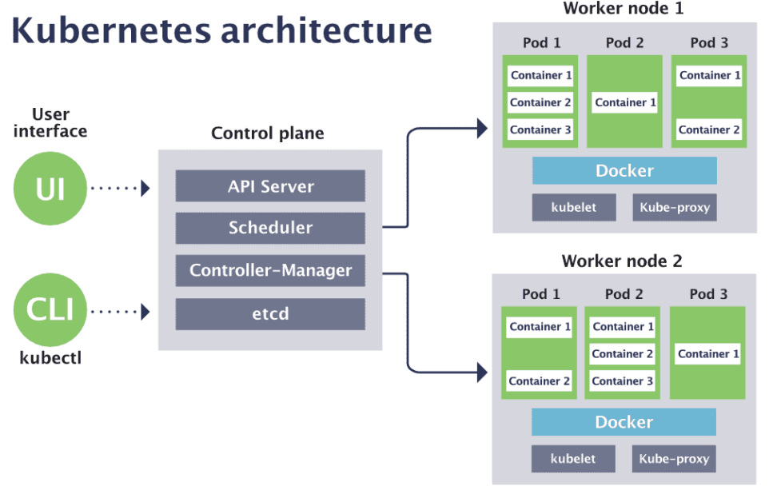
Αρχιτεκτονική του Kubernetes [6]
Το σύνολο όλων των οντοτήτων αποτελεί το cluster
Κάθε cluster αποτελείται από σύνολο μηχανημάτων (nodes)
Tα nodes εκτελούν τα pods που αποτελούν το φορτίο εργασίας της εφαρμογής
H διαχείριση των nodes και pods γίνεται από το control-plane
  Περιέχει συστατικά για τη λήψη αποφάσεων και εντοπισμό γεγονότων στο cluster
[6] Kubernetes Components. https://kubernetes.io/docs/concepts/overview/components/
Notes:
-> στα nodes εκτελούνται τα containers
-> φιλοξενούν τα Pods που αποτελούν όντότηες του Kubernetes Που περιέχουν ένα σύνολο απο containers με κοινό αποθηκευτικό χώρο με στενα συνδεδεμένες λειτουργίες

Slide 12
Kubernetes Scheduling (1/2) [7]
Ο scheduler παρατηρεί τα νέα pods που δεν έχουν δρομολογηθεί ακόμα για εκτέλεση σε κάποιο node
Scheduling Framework επεκτάσιμη αρχιτεκτονική για τη δρομολόγηση pods
  Αποτελείται από σύνολο επεκτάσιμων plugins
[7] Kubernetes Scheduling Framework. https://kubernetes.io/docs/concepts/scheduling-eviction/scheduling-framework/
Notes:
-> το συστατικό του control plane που θα μας απασχολήσει στην διπλωματική αυτή αποτελεί τον Kube-scheduler
-> και προσπαθει να τοποθετήσει το Pod στο καλύτερο node βάσει βαθμολόγησης και συνθηκών που ισχύουν στο cluster
-> εμπεριέχει το scheduling framework
-> επεκτάσιμων plugins δηλαδη μπορει ο χρήστης να προσθέσει νέες λειτουργίες σε αυτά, να απενργοποιήσει όρισμένα η να τα αντικαταστήσει

Slide 13
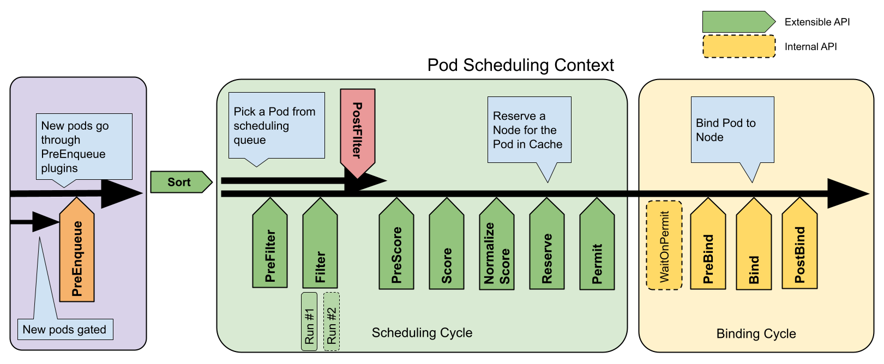
Kubernetes Scheduling (2/2)
Κύκλος Δρομολόγησης εντοπισμός ικανού node για το Pod
  Filtering: Εύρεση συνόλου nodes ικανά να εκτελέσουν το pod
  Scoring: Βαθμολόγηση nodes που επιλέχθηκαν στο Filtering στάδιο
Κύκλος Δέσμευσης Δρομολόγηση pod στο επιλεγμένο Node
Notes:
-> Το scheduling framework υλοποιέι δύο κύκλους κατα την ροή του για την επίτευξη του Scheduling
-> ο πρώτος αποτέλει ο κύκλος δρομολόγησης και ειναι ο υπέυθυνος για την επιλογή του καλύτερου node για το pod.
->
η διαδικασία επιλογής του καλύτερου node περιλαμβάνει δύο στάδια, το Filtering και το Scoring. Στο στάδιο Filtering εντοπίζονται τα nodes τα οποία είναι ικανά να εκτελέσουν το Pod έπειτα από μια διαδικασία ελέγχων. Στο στάδιο Scoring βαθμολογούνται τα ικανα node που επιλέχθηκαν στο στάδιο Filtering βάσει ορισμένων κρητηρίων-συναρτήσεων.
-> Επειτα απο την επιλογή node o κύκλος scheduling ολοκληρώνεται
-> Ακολουθεί ο κύκλος δέσμευσης στον οποίο ο kube-scheduler ενημερωνει το control plane για την απόφαση του node

Slide 14
Service Mesh [8]
To service mesh αποτελεί ένα ειδικό επίπεδο υποδομής για την προσθήκη δυνατοτήτων παρατηρησιμότητας, διαχείρισης επικοινωνίας και ασφάλειας στην εφαρμογή
Απλοποίηση διαχείρισης πολύπλοκων εφαρμογών
Δρομολόγηση αιτημάτων εφαρμογής μέσω sidecar proxies
  deployments με πλευρικό τρόπο έτσι ώστε να προσθέτουν ή να επεκτείνουν ήδη υπάρχουσες λειτουργικότητες
[8] Li, Wubin. Service Mesh: Challenges, State of the Art, and Future Research Opportunities. 4 April 2019. DOI: 10.1109/SOSE.2019.00026.
Notes:
-> μπορει να προστεθει σε εφαρμογές με αρχιτεκτονική microservice
-> Οι δυνατότητες που προσφέρει απλοποιούν την διαχείρηση πολύπλοκων εφαρμογών
Με τον όρο service mesh περιγράφεται τόσο ο τύπος του λογισμικού που χρησιμοποιείται για την υλοποίηση του καθώς και το domain ασφάλειας και δικτύου που δημιουργείται κατά την εφαρμογή του
-> Sidecar proxies που γίνονται deploy με πλευρικό τρόπο στα Pods, με την έννοια ότι τους προσθέτουν η επεκτείνουν ήδη υπάρχουσες λειτουργίες τους δίχως να παρεμβάλλουν στην εργασία τους

Slide 15
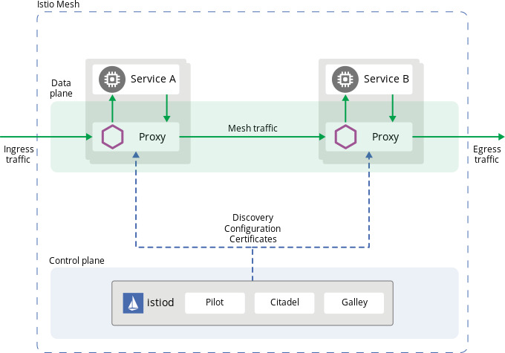
Istio [9]
Το Istio αποτελεί ένα service mesh ανοιχτού κώδικα
Παρέχει κατανομή φορτιού, πιστοποίηση και παρακολούθηση με λίγες ή καθόλου αλλαγές στον κώδικα
Διοχετεύει envoy sidecar proxies σε κάθε pod
Αποτελείται από:
  Data Plane: Υπεύθυνο για την επικοινωνία όλων των microservices
  Control Plane: Διαχειρίζεται και διαμορφώνει όλα τα proxies
[9] Istio. https://istio.io/latest/about/service-mesh/
Notes:
-> Στην τρέχουσα διπλωματική θα χρησιμοποιήσουμε το Istio που αποτελεί αποτελεί ένα service mesh ανοιχτού κώδικα το οποίο εφαρμόζεται με διαφανή τρόπο σε υπάρχουσες κατανεμημένες εφαρμογές.
-> πληθώρα χαρακτηριστικών παρέχουν ένα κατανεμημένο και αποτελεσματικό τρόπο για την σύνδεση, παρακολούθηση και προστασία από κακόβουλες επιθέσεις των services της εφαρμογής
-> Το εργαλείο αυτό θα χρησιμοποιηθεί για την εξαγωγή των μετρικών δικτύου στους αλγόριθμους που θα αναπτυχθούν

Slide 16
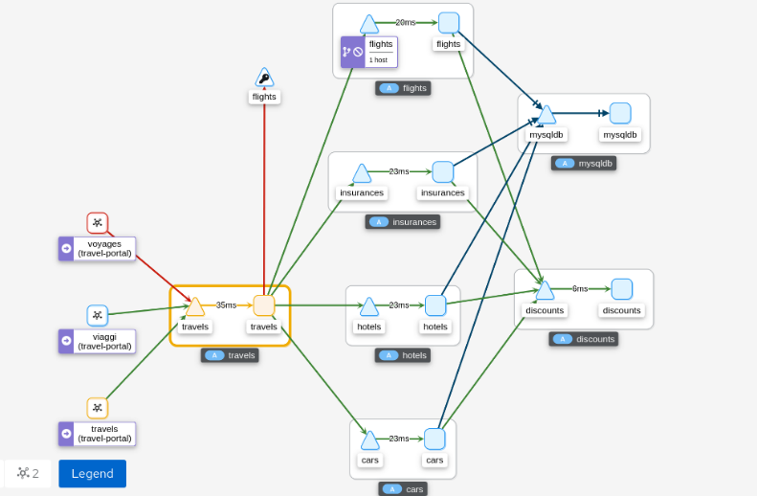
Kiali [10]
Κονσόλα διαχείρισης του Istio για την επίβλεψη της εφαρμογής
Προσφέρει πληροφορίες σχετικά με τα services, την κίνηση του δικτύου και πολλά άλλα
Οπτικοποιεί την εφαρμογή σε γράφημα σε πραγματικό χρόνο
  Άμεση παρατήρηση τυχών συμβάντων
  Επίβλεψη της υγείας της κίνησης
[10] Kiali. https://istio.io/latest/docs/ops/integrations/kiali/
Notes:
-> κομμάτι του Istio αποτελέι το Kiali
-> Ενα σημαντικό του χαρακτηριστικό ειναι το γράφημα που παράγει και φανερώνει την τοπολογία της εφαρμογής και την επικοινωνία μεταξύ των services

Slide 17
Prometheus [11]
Εργαλείο παρακολούθησης πόρων συστήματος ανοιχτού κώδικα
Συλλογή και αποθήκευση μετρικών ως time series σε πραγματικό χρόνο
Εξαγωγή δεδομένων μέσω της query γλώσσας PromQL
[11] Prometheus. https://prometheus.io/docs/introduction/overview/
Notes:
-> Ενα εργαλείο που θα χρησιμοποιηθεί για την εξαγωγή των μετρικών αποτελέι το Prometheus
-> καθώς και την ειδοποίηση συστημάτων

Slide 18
Opencost [12]
Εργαλείο ανοιχτού κώδικα για τη μέτρηση και κατανομή κόστους σε cloud
Παρέχει δυναμική on – demand τιμολόγηση του Kubernetes
Εξάγει μετρικές χρέωσης στο Prometheus
Ευέλικτο API για τη συλλογή real time μετρικών κόστους
[12] Opencost. https://www.opencost.io/docs
Notes:
-> κατασκευασμένο έτσι ώστε να παρέχει παρακολούθηση κόστους σε πραγματικό χρόνο για τη χρέωση των διάφορων συστατικών του Kubernetes
-> διαθέτει UI για την παρακολούθηση των χρεώσεων

Slide 19
Μετρικές ανάλυσης προβλήματος
03

Slide 20
Average response time (ms)
Μέσος χρόνος απόκρισης ενός application του Istio σε όλα τα αιτήματα
  application του Istio ένα σύνολο από pods με ίδιο label
Χρήση Prometheus για την εξαγωγή των αποτελεσμάτων μέσω query
Εύκολα αντιληπτή η επίδραση της στην απόδοση της εφαρμογής
sum(rate(istio_request_duration_milliseconds_sum{reporter='destination', destination_service='example'}[2m])) / sum(rate(istio_request_duration_milliseconds_count{reporter='destination', destination_service='example'}[2m]))
Notes:
-> Ως application του Istio ορίζεται ένα σύνολο απο pods με ίδια ετικέτα application. Για την συγκεκριμένη διπλωματική το κάθε application αποτελείται μόνο απο ένα αντίστοχο pod
-> περιγράφει το αποτέλεσμα που θέλουμε να επιτύγχουμε,
-> εύκολα αντιληπτη μετρική για την επίδραση που έχει στην εφαρμογή
-> εύκολος και άμεσος υπολογισμός

Slide 21
Cost balance (1/2)
Η ισορροπία κόστους ανάμεσα στα nodes
Βασίζεται στη συνολική μετρική κόστους που παράγει το OpenCost
  κόστος = κόστος CPU + κόστος RAM (που χρησιμοποιούνται από Node η pod)
  Περιγράφει έμμεσα την κατανάλωση πόρων
Οι χρεώσεις βασίζονται στον πάροχο που επιλέγεται ή είναι custom
Notes:
-> κόστος ορίζεται το αθροιστικό κόστος του ποσοστού της CPU που χρησιμοποιείτα και, του ποσοστού της μνήμης ΡΑΜ που χρησιμοποιείται όπως υπολογίζεται από το OpenCost.
-> Οι χρεωσείς διαφέρουν για κάθε πόρο -> μεγαλύτερη έμφαση σε αυτόν τον πόρο
-> Η επιλογή αυτή έγινε καθώς τα πειράματα εκτελέστηκαν σε VMs ενός private cloud και συνεπώς δεν υπήρχε ένδειξη του κόστους χρήσης των μηχανημάτων και των πόρων
-> εφικτός ο ορισμός custom χρέωσης

Slide 22
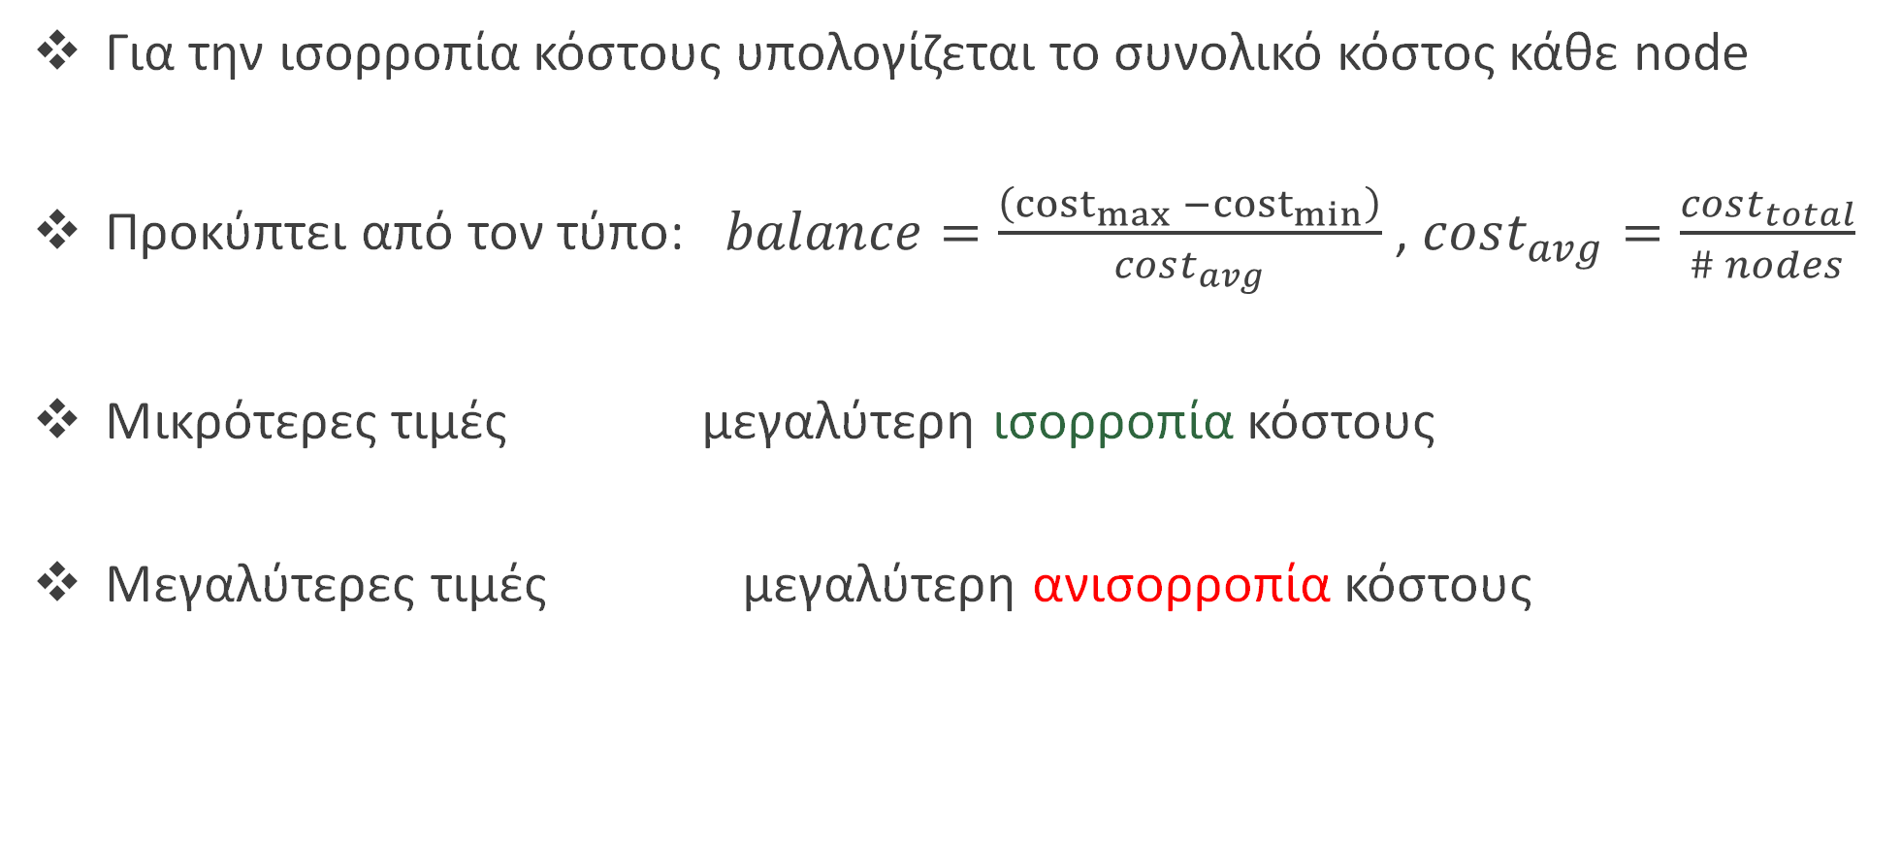
Cost balance (2/2)
Για την ισορροπία κόστους υπολογίζεται το συνολικό κόστος κάθε node
Προκύπτει από τον τύπο: $balance=\frac{\left({cost}_{max} −{cost}_{min}\right)}{cost_{avg}}$ , $cost_{avg}=\frac{cost_{total}}{\# nodes}$
Μικρότερες τιμές μεγαλύτερη ισορροπία κόστους
Μεγαλύτερες τιμές μεγαλύτερη ανισορροπία κόστους
Notes:
-> από τα κόστη αυτά προκύπτει ο τυπος της ισοροπίας
-> αποτελεί έναν απλό τύπο ωστόσο δείχνει πόσο ανισορροπία υπάρχει περιγράφωντας ουσιαστικά την ομοιομορφία του κόστους στα nodes
-> δείχνει πόσο κόντα ειναι στην ομοιόμορφη κατανομή (τιμή 0) καθώς τότε δεν υπάρχουν διακυμάνσεις. Όσο μεγαλύτερη διακύμανση τόσο μεγαλύτερη ανισσοροπία.
-> (ο παρονομαστής παραλήφθηκε απο την εξίσωση καθώς η εφαρμογή που θα χρησιμοποιηθεί έχει την ίδια κατανάλωση πόρων σε κάθε περίπτωση)
-> Εφόσον έγιναν καταοητές οι μετρικές που θα αναλύσουμε στο πρόβλημα, ας δούμε τωρα τους αλγόριθμους που αναπτύχθηκαν

Slide 23
Περιγραφή αλγορίθμων
04

Slide 24

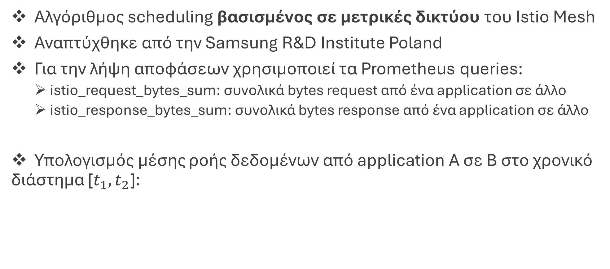
NetMARKS (1/3) [13]
Αλγόριθμος scheduling βασισμένος σε μετρικές δικτύου του Istio Mesh
Αναπτύχθηκε από την Samsung R&D Institute Poland
Για την λήψη αποφάσεων χρησιμοποιεί τα Prometheus queries:
  istio_request_bytes_sum: συνολικά bytes request από ένα application σε άλλο
  istio_response_bytes_sum: συνολικά bytes response από ένα application σε άλλο
Υπολογισμός μέσης ροής δεδομένων από application Α σε B στο χρονικό διάστημα [$t_{1},t_{2}$]:
$${F^{A,B}}_{t_{1},t_{2}}=\frac{\left(re{q^{A,B}}_{t_{2}}−re{q^{A,B}}_{t_{1}}\right)+\left({{resp}^{B,A}}_{t_{2}}−{{resp}^{B,A}}_{t_{2}}\right)}{t_{2}−t_{1}}$$
[13] Wojciechowsk, Łukasz. NetMARKS: Network Metrics-AwaRe Kubernetes. DOI: 10.1109/INFOCOM42981.2021.9488670.
Notes:
-> δημιουργήθηκε και μελετήθηκε ... με σκοπό την βελτίωση των 5G δικτύων σε απόδοση και μείωση του χρόνου απόκρισης
-> Τα αποτελέσματα μάλιστα που πέτυχε υποστηρίζουν εως και 36% βελτίωση σε χρόνο απόκρισης Σε ενα application
-> Βασίζεται στις δυνατότητες το Istio και του Prometheus για την συλλογή των μετρικών που χρησιμοποιέι
-> το βασικό στοιχέιο απόφασης του NetMARKS αποτελεί η ροή δεδομένων απο ... που ουσιαστικά αποτελέι τα συνολικά bytes των responses και των requests

Slide 25
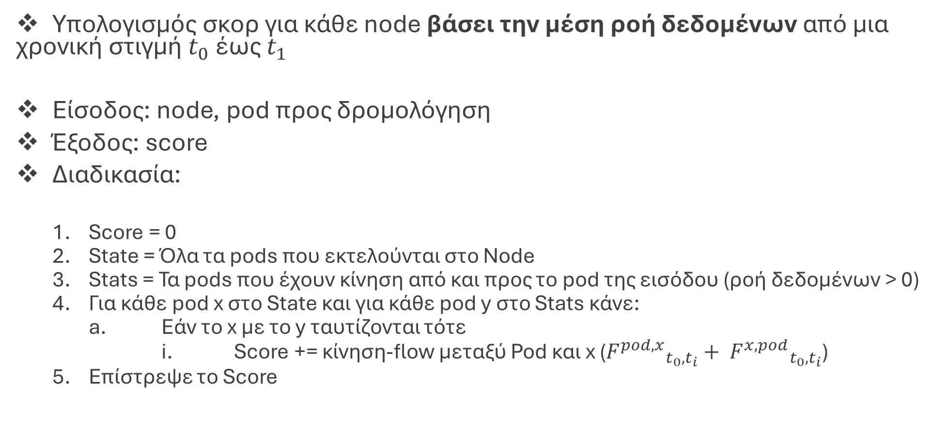
NetMARKS (2/3)
Υπολογισμός σκορ για κάθε node βάσει την μέση ροή δεδομένων από μια χρονική στιγμή $t_{0}$ έως $t_{1}$
Είσοδος: node, pod προς δρομολόγηση
Έξοδος: score
Διαδικασία:
  1. Score = 0
  2. State = Όλα τα pods που εκτελούνται στο Node
  3. Stats = Τα pods που έχουν κίνηση από και προς το pod της εισόδου (ροή δεδομένων > 0)
  4. Για κάθε pod x στο State και για κάθε pod y στο Stats κάνε:
  a. Εάν το x με το y ταυτίζονται τότε
  i. Score += κίνηση-flow μεταξύ Pod και x (${F^{pod,x}}_{t_{0},t_{i}}+ {F^{x,pod}}_{t_{0},t_{i}}$)
  5. Επίστρεψε το Score
Notes:
-> ο αλγόριθμος για τον υπολογισμό του σκορ ενος node ειναι ο εξης
-> προσθέτει την ροή δεδομένων απο και προς το pod που δρομολογείται με κάθε pod που είναι κοινο στα Stats και State,

Slide 26
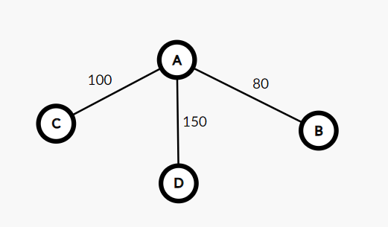
NetMARKS (παράδειγμα)
Δρομολόγηση του Α pod
C,D,B εκτελούνται στο node1, node2, node3
Stats = {C, D, B}
Node1: State = {C}, Score = 100
Νode2: State = {D}, Score = 150
Node3: State = {B}, Score = 80
Υψηλότερο σκορ: Νode2

Slide 27
NetMARKS (3/3)
Υπολογισμός σκόρ για κάθε Node, επιλογή node με υψηλότερο σκορ
Το αποτέλεσμα μπορεί να θεωρηθεί ως η επιλογή του node με του οποίου τα pods επικοινωνούν «περισσότερο» με το pod που προς δρομολόγηση
Ο Netmarks βασίζεται στην ήδη υπάρχουσα κατανομή, η οποία συμβάλει στο τελικό αποτέλεσμα
  Εκτέλεση με πολλές διαφορετικές αρχικές κατανομές για την επιλογή της καλύτερης
Δρομολόγηση μόνο βάσει response time, αδιαφορία για άλλες μετρικές
Notes:
-> το pod δρομολογείται στο node το οποίο περιέχει Pods Που επικοινωνούν περισσότερο με το pod προς δρομολόγηση
-> Οπως παρατηρήσαμε ... δηλαδή για την δρομολόγηση θα πρέπει τα pod που δεν δρομολογούνται να είναι κατανεμημένα σε nodes.
-> Εαν λοιπόν επιθυμούμε να εκτελέσουμε τοον αλγόριθμο για ολα τα pods λοιπόν, θα πρέπει να δωθεί μια αρχική ακτανομή στα pods και να διαμορφώνεται όσο δρομολογούνται τα pods, δηλαδή εντοπίζουμε το καλύτερο κόμβο για ένα pod, το τοποθετούμε έκει και το αφαιρούμε απο το άλλο και συνεχίζουμε την εκτέλεση με την νέα κατανομή για το νέο pod

Slide 28
Bin Balancer (1/4)
Υλοποίηση του bin packing προβλήματος (NP δύσκολο) [14]
Κατανομή αντικειμένων (pods) διαφορετικού βάρους (κόστος) σε συγκεκριμένο αριθμό καλαθιών – bins (nodes) με αρχικό βάρος (υπάρχων pods που εκτελούνται στα nodes)
Οι περισσότεροι αλγόριθμοι προσπαθούν να επιτύχουν ικανοποιητική λύση με μικρή πολυπλοκότητα
[14] López-Camacho, Eunice. Understanding the structure of bin packing problems through principal component analysis. 21 April 2013. DOI: 10.1016/j.ijpe.2013.04.041.
Notes:
-> Αρχικά θα μιλήσουμε για το πρόβλημα του bin packing στο οποίο προσπαθεί να επιλύσει ο αλγόριθμος
-> Το bin packing πρόβλημα αποτελεί ένα NP Δύσκολο πρόβλημα καθώς η βέλτιστη λύση δεν μπορεί να εντοπιστεί σε πολυωνυμικό χρονο
-> To πρόβλημα του bin packing λαμβάνει πολλές μορφές. Στην διπλωματική εργασία το πρόβλημα που θέλουμε να επιλυθει ειναι ...
-> Για το bin packing προβλημα έχουν αναπτυχθει πολλοί αλγόριθμοι για την εύρεση ικανοποιητικής λύσης με μικρή πολυπλοκότητα, προσφέροντας μια πολύ καλή λύση στο πρόβλημα.

Slide 29
Bin Balancer (2/4)
O Bin Balancer κατανέμει τα pods ομοιόμορφα στα nodes βάσει την μετρική κόστους του OpenCost
Oμοιόμορφη κατανομή των pods στα nodes [16]
  Η εργασία μοιράζεται ισόποσα, άρα μεγαλύτερη σταθερότητα και απόδοση
  Δεν υπερφορτώνονται nodes
  Μικρότερες απώλειες σε περίπτωση σφάλματος σε ένα Node
  Καλύτερη αξιοποίηση πόρων
Αρχική συλλογή του βάρους-κόστους κάθε pod που θα δρομολογηθεί από εκτέλεση της εφαρμογής με τυχαία κατανομή
[16] Kubernetes Bin Packing https://www.infoq.com/articles/kubernetes-bin-packing/
Notes:
-> Στον scheduling αλγοριθμο που θα ανατπύξουμε επιλέχθηκε να βρεθεί η βέλτιστη λύση
-> Η ομοιόμορφη κατανομή των Pods στα nodes ειναι επιθυμητή καθώς προσφέρει τα εξής θετικά στο σύστημα
-> ΓΙα την εύρεση της ομοιόμορφης κατανομής αρχικά θα πρέπει να υπολογιστούν τα βάρη κόστη των Pods προς δρομολόγηση μέσω των κόστων του OpenCost. Αυτο θα επιτευχθει με την εκτέλεση της εφαρμογής και συνεπώς των pod αυτών με μια τυχαία αρχική κατανομή για μεγάλο χρονικό διάστημα.

Slide 30
Bin Balancer (3/4)
Συλλογή και άλλων κοστών στα Nodes για αρχικοποίηση αρχικού βάρους
Eίσοδος: αρχική κατανομή βάρους ως dictionary για κάθε node
αρχική κατανομή pods ως dictionary για κάθε node
index βάρους και pods ως integer,
βάρη ως λίστα
pods ως λίστα
Έξοδος: τελική κατανομή pods
F(κατανομής βάρους, κατανομή pods, index, βάρη, pods):
Εάν το index βάρους ισούται με τον αριθμό των βαρών, επίστρεψε την κατανομή βάρους και pods που δόθηκε ως είσοδος
Για κάθε node κάνε, κρατώντας σταθερή την κατανομή βάρους και pods στην είσοδο:
  Στην κατανομή βαρών πρόσθεσε το βάρος που δείχνει το index στο τρέχον Node.
  Στην κατανομή pods πρόσθεσε το pod που δείχνει το Index στο τρέχον Node.
  Υπολόγισε την καλύτερη κατανομή βαρών και κατανομή Pods που παράγεται καλώντας την F (νέα κατανομή βαρών, νέα κατανομή pods, index + 1, βάρη, pods)
  Υπολόγισε για αυτήν την κατανομή την μετρική ισορροπίας κόστους
Από τα αποτελέσματα κάθε node επίλεξε την κατανομή με τη μικρότερη μετρική ισορροπίας κόστους
Επίστρεψε την κατανομή βάρους και κατανομή pods που επιλέχθηκε
Notes:
-> Επίσης θα πρέπει να γίνει συλλο΄γη και τα κόστη απο υπόλοιπα τυχων pods στα Nodes έτσι ώστε να δοθούν αρχικά βάρη στα nodes
-> Ο αλγόριθμος που χρησιμοποιήθηκε για την εύρεση της βέλτιστης κατανομής αποτελεί έναν αναδρομικό αλγόριθμο ο οποίος ελέγχει όλες τις πιθανές κατανομές των pod στα Node. Ο αλγόριθμος επιστρέφει την κατανομή με την μικρότερη μετρική cost balance , δηλαδή την κατανομή με την μεγαλύτερη ομοιομορφία

Slide 31
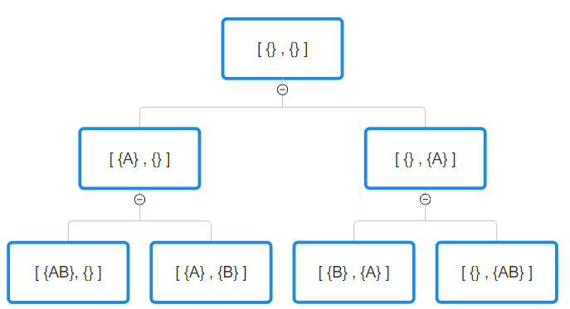

Bin Balancer (παράδειγμα)
Δρομολόγηση 2 pod [A, B] σε 2 nodes
Έστω αρχικά βάρη nodes $w_{1}$ και $w_{2}$ αντίστοιχα

Slide 32
Bin Balancer (4/4)
Ο αλγόριθμος ελέγχει κάθε πιθανή κατανομή
  Υψηλή πολυπλοκότητα
  Εύρεση βέλτιστης λύσης
Πάρα την πολυπλοκότητα, για ένα σταθερό σύνολο Pods και nodes θα χρειαστεί να εκτελεστεί μόνο μια φόρα
  Σε περίπτωση προσθήκης νέου pod θα πρέπει να εκτελεστεί ξανά
Έλεγχος μόνο της ισορροπίας κόστους, αδιαφορία για άλλες μετρικές
Notes:
-> καθώς οπως ειπώθηεκ ο αλγόριθμος ελέγχει κάθε πιθανή κατανομή, παρουσιάζει υψηλή πολυπλκότητα αλλα ωστόσο κάθε φορα εντοπίζει την βέλτιστη κατανομή.

Slide 33
Combined Scheduler (1/3)
Συνδυασμός του NetMARKS και του Bin Balancer
Μέση λύση των προηγούμενων
  Χρήση και των δύο αλγόριθμων για επιθυμητό αποτέλεσμα
  Επίτευξη ικανοποιητικού response time και ισορροπίας κόστους
Χρήση ορίου για προσαρμογή στις ανάγκες της εφαρμογής
Αναγκαίος ο υπολογισμός των μετρικών για NetMARKS και Bin Balancer
Notes:
-> συνδιάζει τον netmarks και τον Bin Balancer σε ένα αλγόριθμο
-> τους για να
-> λαμβάνει υπόψιν του τόσο το response time και την ισορροπία κόστους και έτσι επιτυγχάνει μια μέση λύση που μπορεί να είναι επιθυμητή για την εφαρμογή, εξισοροπωντας τις ιδιοτητες του NetMARKS και Bin Balanver
-> Για την καλύτερη προσαρμογή του αλγόριθμου στις ανάγκες των εφαρμο΄γων έχει εφαρμοστεί και ένα όριο το οποίο θα εξηγηθεί περαιτέρω έπειετα
-> για αρχή, για την εκτέλεση του αλγόριθμου ειναι προαπαιτόυμενος η εξαγωγή των μετρικών που χρησιμοποιεί το NetMARKS, dhlad;h thn ροη δεδομένων καθώς και τις μετρικές κόστους που χρησιμοποιεί ο Bin Balancer

Slide 34
Combined Scheduler (2/3)
Αρχική κατανομή NetMARKS κατανομή Bin Balancer
Ορισμός ορίου για εκτέλεση του NetMARKS σε ένα pod
  Όριο ροής-δεδομένων ως άθροισμα της ροής του app-pod με τα υπόλοιπα apps-pods
  Τα pod που παρουσιάζουν ροή πάνω από το όριο θα δρομολογηθούν βάσει NetMARKS
Notes:
-> Αρχικά για την εκτέλεση του Combined scheduler παράγεται η κατανομή που θα υπολογίσει ο Bin Balancer και ειναι η βέλτιστη σε ομοιομορφία κόστους
-> Όπως αναφέρθηκε και προηγούμενως, για να εκτελεστεί ο NetMARKS για όλα τα Pods χρειάζεται μια αρχική κατανομή διναμε τυχαια. Στον Combined θα του δοθεί στον NetMARKS ως αρχική κατανομή εκείνη του NetMARKS
-> O NetMARKS όμως δεν θα εκτελεστεί για όλα τα Pods απαραίτητα. Θα εκτελεστει σε ορισμένα pods τα οποία ικανοποιούν ένα όριο. Το όριο αυτό ορίζεται ως το άθροισμα της ροή δεδομένων ενός app-pod με τα υπόλοιπα της εφαρμογής.
-> Για όλα τα pods υπολογίζεται η τιμή αυτη και όσα ξεπερνουν το όριο θα δρομολογούνται.
-> Αυτό σημαίνει ότι δρομολογέιται ένα ποσοστό από τα πιο απαιτήτικα σε ροή δεδομένων pods, η αλλίως αυτα που εποικωνονούν περισσότερα με άλλα pods.
-> Το όριο Μπορεί να οριστεί με τέτοιον τρόπο έτσι ώστε να επιλέγεται απο τον σχεδιαστή ως το ποσοστό pods που θέλει να δρομολογήσει με Netmarks
-> Το ποσοστό αυτό μεταφράζεται σε ροη δεδομένων έπειτα και οδηγεί στην δρομολόγηση των απαιτητικών Pods που ορίζει ο αριθμός του ποσοστου.

Slide 35
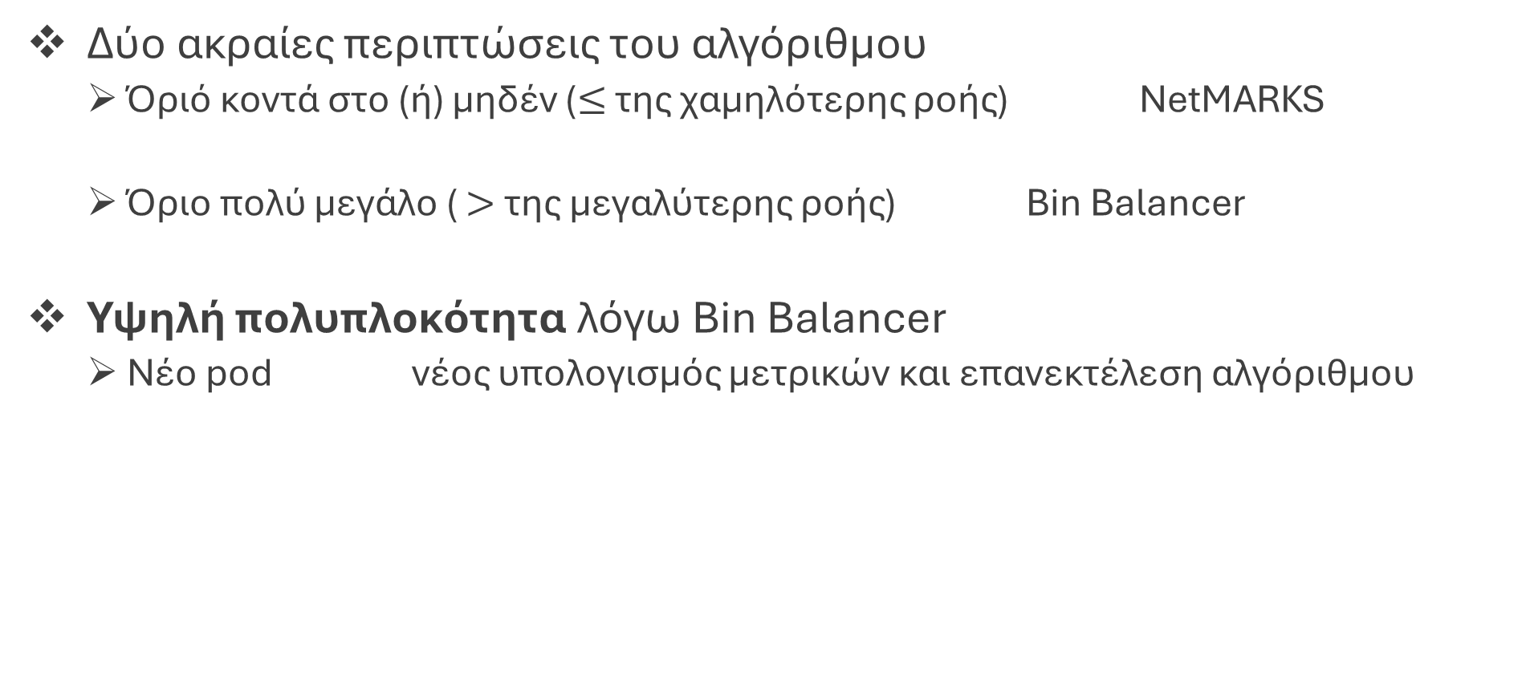
Combined Algorithm (3/3)
Δύο ακραίες περιπτώσεις του αλγόριθμου
  Όριό κοντά στο (ή) μηδέν ($≤$ της χαμηλότερης ροής) NetMARKS
  Όριο πολύ μεγάλο ( $>$ της μεγαλύτερης ροής) Bin Balancer
Υψηλή πολυπλοκότητα λόγω Bin Balancer
  Νέο pod νέος υπολογισμός μετρικών και επανεκτέλεση αλγόριθμου
Notes:
-> Ευκολα παρατηρείται ότι ο αλγόιρθμος διαθέτει 2 ακραίες περιπτώς
-> κανένα δεν δρομολογείται με NetMARKS αρα η τελικη κατανομή ειναι εκείνη του Bin Balancer
-> Όλα δρομολογούνται βάσει NetMARKS και επομένως χάνονται οι ιδιότητες της ομοιόμορφης κατανομής του Bin Balancer

Slide 36
Θεωρητική σύγκριση αλγορίθμων
Scheduler | Χρονική πολυπλοκότητα | Mετρική βαθμολόγησης | Απαιτεί αρχική κατανομή | Επανεκτέλεση για όλα τα pods με προσθήκη νέου? | Βέλτιστη λύση (συνολικά) | Εργαλεία | Αρχικές μετρικές
default | υψηλή για μεγάλο αριθμό Nodes | πόροι cluster, σχέση με άλλα Pods κλπ. | όχι | όχι | όχι | Kubernetes API | όχι
NetMARKS | πολυωνυμική | flow μεταξύ των apps | ναι | όχι | όχι | Istio, Prometheus, Kubernetes API | ναι
Bin Balancer | εκθετική | κόστος σε πόρους CPU, RAM και PV | όχι | ναι | ναι | OpenCost, Prometheus | ναι
combined | εκθετική | flow και κόστος | όχι | ναι | όχι | Istio, OpenCost, Prometheus, Kubernetes API | ναι

Slide 37
Περιγραφή συστήματος
05

Slide 38
Δομή Cluster
Αποτελείται από 4 εικονικές μηχανές
  Υπολογιστική ισχύς: 2 V-CPUs
  Μνήμη: 4 GB RAM
  Αποθηκευτικός χώρος: 20 GB storage
  OS: Linux Ubuntu 22.04
Υλοποίηση μέσω microk8s [15]
  lightweight έκδοση του Kubernetes
Ένα node ως control-plane
  Αποκλεισμός από scheduling εφαρμογής λόγω υψηλού φόρτου εργασίας
[15] Sebastian Bohm, Guido Wirtz. Profiling Lightweight Container Platforms: MicroK8s and K3s in Comparison to Kubernetes 25 February 2021. https://ceur-ws.org/Vol-2839/paper11.pdf
Notes:
-> Οι εικονικές μηχανές που χρησιμοποιούνται βρίσκονται εντός ενός ιδιωτικού OpenStack cloud και συνεπώς η ακριβής τοπολογία τους δεν είναι φανερή.
-> H υλοποίηση Του Kubernetes cluster γίνεται μέσω του micrk8s
-> Kubernetes, που παρέχει τις κύριες δυνατότητες του Kubernetes και μπορεί να χρησιμοποιηθεί ακόμα και στην παραγωγή [40] [41]. Επιλέχθηκε καθώς δεν καταναλώνει πολύτιμους πόρους από τα ήδη περιορισμένα σε δυνατότητες μηχανήματα και επιτρέπει την επίτευξη του σκοπού του έργου αυτού.
-> Ως control-plane του cluster έχει επιλεχθεί μόνο ένα node το οποίο περιέχει και τα απαραίτητα συστατικά για το Istio, το OpenCost και το Prometheus που θα χρειαστούν για την ορθή λειτουργία των αλγόριθμων και της ανάλυσής τους. Επίσης το node αυτό, λόγω του ήδη υψηλού φόρτου εργασίας του, θα αποκλειστεί από τις εκτελέσεις των αλγόριθμων δρομολόγησης των pod της εφαρμογής.

Slide 39
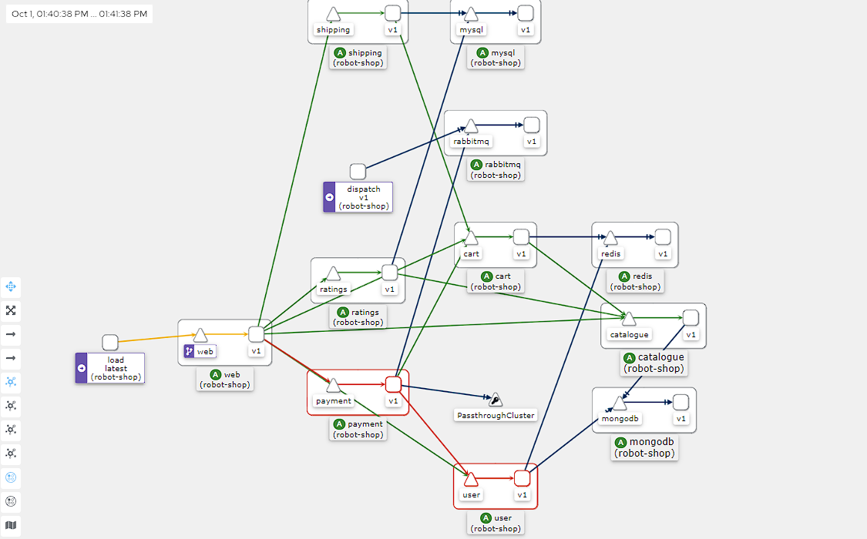
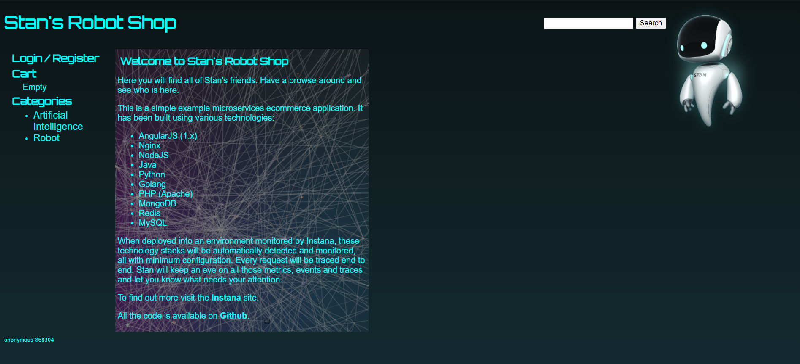
Stan’s Robot Shop [16]
Open source δειγματική εφαρμογή με αρχιτεκτονική microservices
  Microservices με διαφορετικές απαιτήσεις σε πόρους
Ιστοσελίδα αγοράς και βαθμολογίας προϊόντων
Προσαρμογή στο Prometheus, Open Cost και Istio
[16] Stan’s Robot-Shop https://github.com/instana/robot-shop
Notes:
-> Για τους σκοπούς του έργου αυτού, η εφαρμογή που χρησιμοποιήθηκε είναι το Stan’s Robot Shop. Συγκεκριμένα το Robot Shop αποτελεί μια δειγματική εφαρμογή με αρχιτεκτονική microservices .
-> Το Robot Shop δημιουργεί μία ιστοσελίδα στην οποία ο χρήστης μπορεί να κάνει εγγραφή/σύνδεση με δικά του στοιχεία, να επιλέξει προϊόντα από τις διάφορες κατηγορίες, να τα βαθμολογήσει και να τα παραγγείλει στην τοποθεσία που τον ενδιαφέρει.
-> Η εφαρμογή έχει χτιστεί χρησιμοποιώντας πολλές τεχνολογίες και επομένως κάθε service που υλοποιεί την εφαρμογή έχει διαφορετικές απαιτήσεις σε πόρους όπως θα φανερωθεί και στα αποτελέσματα
-> Η εφαρμογή προσαρμόστηκε με τέτοιον τρόπο έτσι ώστε να υποστηρίζει τα εργαλέια μετρικών που χρησιμοποιούμε

Slide 40
Custom διαδικασία scheduling
Επιλέχθηκε να μην γίνει τροποποίηση των plugins
  Naïve εναλλακτική για αλγοριθμική μελέτη
Όλα τα Nodes θεωρούνται ικανά για scheduling
Παραγωγή κατανομής scheduling σε αρχείο JSON μέσω Python
Binding μέσω Python script
Για μελλοντική χρήση κρίνεται αναγκαία η υλοποίηση plugins

Slide 41
Διαδικασία δοκιμών
06

Slide 42
Διαδικασία δοκιμών (1/2)
Μέσω load deployment που παρέχει το robot-shop
  Χρήση του locust (υλοποίηση stress test μέσω Python script)
24 δοκιμές των 20 λεπτών μέσω bash script
Υπολογισμός απαραίτητων μετρικών μια φόρα
  Χρήση τους σε όλες τις δοκιμές
Notes:
-> Οι δοκιμές θα εκτελεστούν χρησιμοποιώντας το load deployment που παρέχει το robot-shop Στον κώδικά του και παράγει κίνηση στο cluster
-> Το load deployment παράγει κίνηση χρησιμοποιώντας το Locust, ενα εργαλείο stress test που παράγει http αιτήματα μέσω Python script
-> διότι το load deployment έκανε restart gyrv sta 20 lepta και Επομένως προκαλόυσε προβλήματα στα αποτελέσματα
-> παρόλα αυτα οι δοκιμές είναι όλες για όλα τα schedulers δικαία
-> απο όλες τις δοκιμές λαμβάνεται ο μέσος όρος apo τις μετρικές που συλλέχθηκαν για σύγκριση στο τέλος
-> μετρικές απο μεγάλες δοκιμές για όλα το ίδιο, όυτως η άλλως θα ηταν κάθε φορά παρόμοιες

Slide 43
Διαδικασία δοκιμών (2/2)
Default scheduler
  24 δοκιμές
NetMARKS
  24 δοκιμές με διαφορετική αρχική κατανομή
  Επιλογή καλύτερης και εκτέλεση 24 δοκιμών σε αυτή
Bin Balancer
  24 δοκιμές
Combined
  10 δοκιμές με διαφορετικό όριο
  Επιλογή ορίου (70% των εφαρμογών) και 24 δοκιμές με αυτό
Notes:
-> default καθε φόρα με διαφορετική κατανομή
-> οι δοκιμές γίνονται με τυχαία κατανομή κάθε φορά για αρχικη
-> ως καλύτερη στο netmarks αυτή και μέ το καλύτερο συνολικό response time
-> ουσιαστικά εκτέλεση μια φορά του Bin Balancer και εκτέλεση με αυτή την κατανομή
-> το όριο που επιλέχθηκε ήταν αυτό που παρουσίασε μια καλή βελτίωση στο response time

Slide 44
Αποτελέσματα Δοκιμών
07

Slide 45
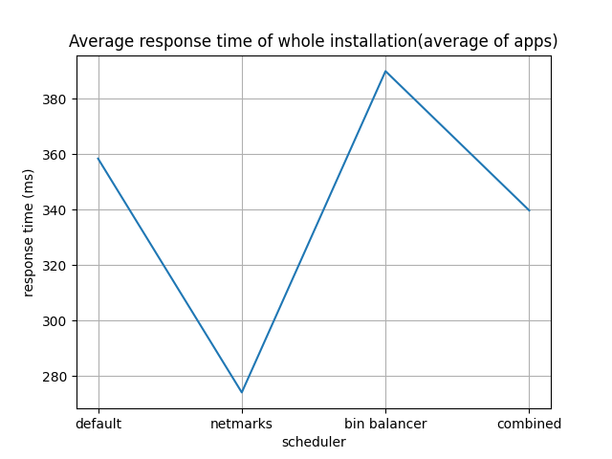
Αποτελέσματα – response time εφαρμογής
-
Notes:
-> Παρατηρούμε ότι την καύτερη βελτίωση την πέτυχε ο NetMARKS
-> χειρότερος Bin Balancer
-> combined 5.5 βελτίωση σε σχέση με τον default

Slide 46
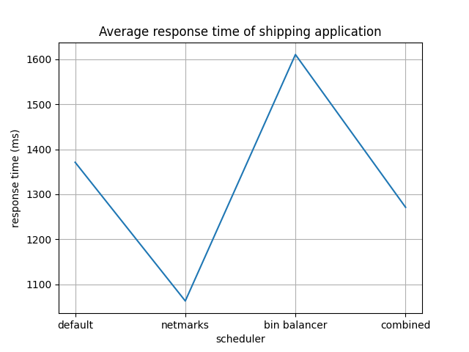
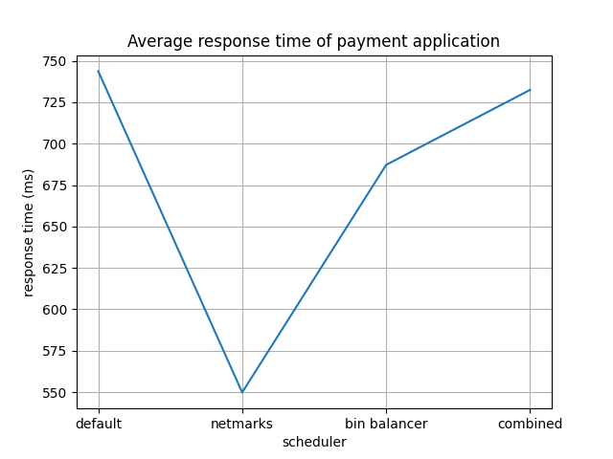
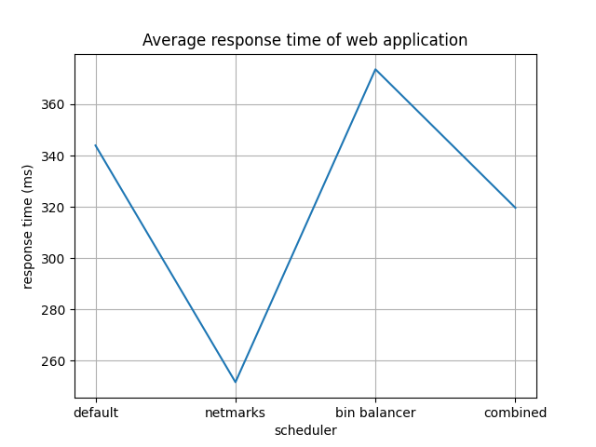
Αποτελέσματα – response time κάθε application (1/2)
Notes:
-> ston Shipping Πολύ υψηλό response τιμε, η επίδραση του NetMARKS ειναι πολύ σημαντική (30%) πάλι χειρότερο το Bin Balancer
-> στο web application ο ΝetMARKS πέτυχε βελτίση πολύ κοντα σσε αυτή που υποστηρίζει το paper, δηλαδή 36%
-> στο payment παρατηρούμε ότι ο Bin Balancer πέτυχε καλο placement για το response time, ωστόσο δεν μπορεί να θεωρηθεί δεδομένο

Slide 47
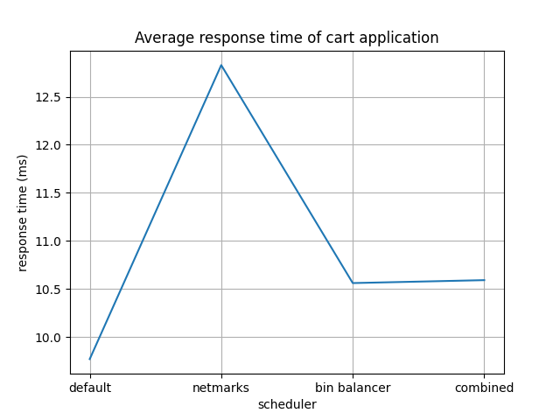
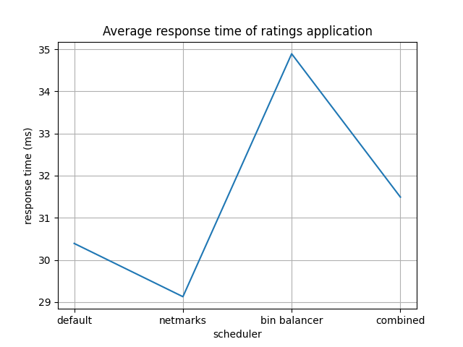
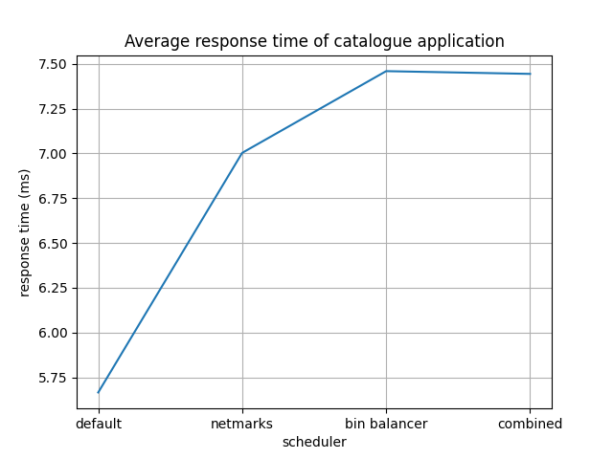
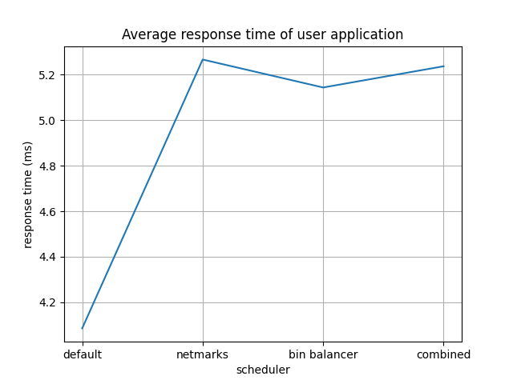
Αποτελέσματα – response time κάθε application (2/2)
Notes:
-> Παρατηρούμε ότι για αυτα τα application το response time ειναι πολύ μικρό και επομένως δεν μπορούν να θεωρηθούν τα αποτελέσματα των schedulers ως βελτιώσεις η χειροτέρεψη

Slide 48
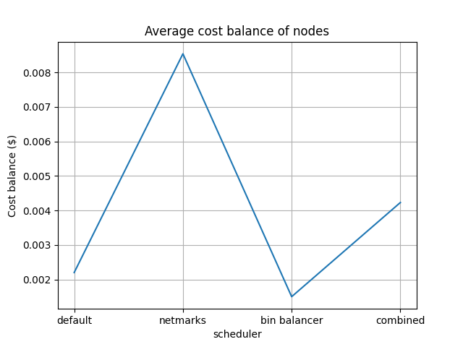
Αποτελέσματα – Μέσο Cost Balance Nodes

Slide 49
Συμπεράσματα και μελλοντικές προτάσεις
08

Slide 50
Συμπεράσματα
NetMARKS:
  Καλύτερο response time
  Κακή ισορροπία κόστους
  Καλή βελτίωση σε applications-pods με υψηλό response time και πολύπλοκη σύνδεση
Bin Balancer:
  Καλύτερη ισορροπία κόστους
  Κακό response time
  Τα αποτελέσματα σε response time δεν είναι προβλέψιμα
Combined:
  Μέση λύση
  Βελτίωση σε response time αλλά χειρότερη ισορροπία κόστους
  Προσιτό σε ορισμένα συστήματα
Notes:
βελτιωση καλή σε apllication μεπολύ υψηλό flow (όπως το Shipping application) και σε application που συνδέονται σε πολλά άλλα application και περιμένουν δεδομένα από σειρά άλλων application (όπως το web και payment application)
Την χειρότερη ισορροπία κόστους την παρουσίασε ο NetMARKS καθώς όπως φανερώνεται και απο τον αλγόριθμο του συλλέγει τα pods που ανταλλασουν πολλά δεδομένα μεταξύ τους σε ενα node και αρα to node αυτο εκτελέι μεγαλύτερο φόρτο εργασίας απο τα υπόλοιπα. μπορεί να προκαλέσει υπερφόρτωση του node σε περίπτωση που τα Pods απαιτούν πολλούς πόρους και το node που τα κατατάσσει το NetMARKS δεν μπορεί να τα υποστηρίξει.
-> Για το cost balance, το καλύτερο το πέτυχε το Bin balancer όπως και ηταν αναμενόμενο καθώς εντόπισε την βέλτιστη κατανομή βάσει αυτη την μετρική. Ωστόσο το response time του ηταν χειρότερο συνολικά καθώς δεν έδινε έμφαση σε αυτό. Μάλιστα το response time δεν είναι ελεγχόμενα και τυγχαίνει ότι θα ειναι καλό η κακο λόγω της κατανομής.
-> Αποτελεί μέση λύση. Παρόλη τη μεγάλη διαφορά στο tradeoff που παρατηρήθηκε, δηλαδή 100% αύξηση στην ανισορροπία του κόστους για 5% καλύτερο response time, σε κάποια συστήματα μπορεί να αποτελεί προσιτή βελτίωση καθώς δεν υπερφορτώνεται εύκολα το σύστημα. με tradeoff την ισορροπία κόστους η το response time βελτιώνεται η μετρική που ενδιαφέρει τον σχεδιαστή κάθε φορά.

Slide 51
Πιθανή χρήση schedulers
NetMARKS Εφαρμογές με πολύπλοκη σύνδεση, υψηλή μεταφορά δεδομένων
Bin Balancer Εφαρμογές με ανάγκη για ομαλή λειτουργία και high availability
Combined Εφαρμογές με υψηλή επικοινωνία και ανάγκη για ομαλή λειτουργία
Notes:
-> NetMARKS: σε εφαρμογές που απαιτούν κρίσιμo τροθγηπθτ Kai η γρήγορη επικοινωνία ειναι κρίσιμή γι αυτά. Σημαντικη επίδραση σε εφαρμογές με πολύπλοκή σύνδεση των application, υψηλή μεταφορά δεδομένων κατά την επικοινωνία και εξάρτηση των Application από σειρά επικοινωνίας άλλων Application, θα επωφελούναι σημαντικά από τον αλγόριθμο NetMARKS. εφαρμογές με απλή και ελαφριά επικοινωνία μεταξύ των applications δεν θα παρουσιάσουν σημαντικές αλλαγές στο response time με τη χρήση του NetMARKS
-> Bin Balancer: εφαρμογές που περιέχουν pods με υψηλή ανάγκη σε πόρους η (και) λόγω ίσως του περιορισμένου συστηματος. Εφαρμογές που η ισορροπία του κόστους κρίνεται πιο σημαντική για την επίδοση της εφαρμογής, και την υγεία του cluster
-> COmbined: σε εφαρμογές με σημαντική επικοινωνία μεταξύ των pods και pods που έχουν υψηλές απαιτήσεις. Στην περίπτωση αυτή η επίπτωσή του θα είναι πιο φανερή για τη βελτίωση της εφαρμογής στον τομέα που θα επιλέξει ο σχεδιαστής, δηλαδή είτε στο καλύτερο response time είτε στην καλύτερη ισορροπία κόστους.

Slide 52
Μελλοντικές προτάσεις
Χρήση μηχανικής μάθησης για εύρεση καλύτερης αρχικής κατανομής στο NetMARKS και ορίου στο Combined
Επέκταση και βελτίωση του Bin Balancer για γρηγορότερη εκτέλεση
Το όριο του Combined να λαμβάνει υπόψιν του και άλλες παραμέτρους
  π.χ. κόστος σε πόρους του pod
Υλοποίηση τεχνικών μελλοντικών προβλέψεων για αντιμετώπιση τυχών προβλημάτων
Notes:
-> Machine learning: με την ανάπτυξη ενός μοντέλου που θα επιλέγει την καλύτερη αρχική κατανομή για τον NetMARKS, δεν χρειάζονται πλέον πολλαπλές δοκιμές του Scheduler με διαφορετικές αρχικές κατανομές και μπορεί άμεσα να παραχθεί κατανομή με ικανοποιητικά αποτελέσματα σε χρόνο απόκρισης. Επίσης μοντέλο μηχανικής μάθησης θα μπορούσε να χρησιμοποιηθεί στον combined scheduler για τον υπολογισμό του ορίου βάσει των αναγκών του σχεδιαστή, της εφαρμογής και της υποδομής. Με τον τρόπο αυτό δεν χρειάζονται πολλαπλές δοκιμές για την εύρεση του καταλληλότερου ορίου
-> Τεχνικες προβλεψης: κατάσταση και της εφαρμογής και του συστήματος, έτσι ώστε οι schedulers να μπορούν να αντιμετωπίσουν από νωρίς τυχόν προβλήματα στην εκτέλεση της εφαρμογής και στην υπερφόρτωση του συστήματος. πχ υπερφόρτωση του node απο το NetMARKS

Slide 53
Σας ευχαριστώ για τον χρόνο σας!
Ερωτήσεις?

